Slide 1
Устойчивость объекта экономики при аварии на химически опасном объекте

Slide 2
Учебная цель: получение практических навыков расчёта параметров поражающих факторов возникающих при аварии на химически опасном объекте, умений формулировать выводы и разрабатывать инженерно-технические мероприятия
Воспитательная цель:
• Формирование культуры безопасности жизнедеятельности
• Формирование поведенческих и волевых качеств будущего руководителя
• Воспитание гордости за обучение в ведущем вузе Минцифры

Slide 3
Легенда
В результате аварии на химическом предприятии произошёл вылив АХОВ на территорию, в результате которого образовалось загрязнение окружающей среды и, возможно, поражение работников объекта связи.

Slide 4
Определить
1. Параметры зоны химического загрязнения – площадь разлива АХОВ, глубина и ширина зоны химического загрязнения.
2. Время подхода зараженного воздуха к объекту связи.
3. Времени поражающего действия АХОВ.
4. Возможные потери среди работников объекта связи.

Slide 5
Разработать
Мероприятия по снижению тяжести последствий и защите персонала при аварии на химически опасном объекте

Slide 6
Исходные условия
Число работающих в смене на объекте связи 55 человек.
Обеспеченность средствами индивидуальной защиты от АХОВ 45%.
Объект связи находится на расстоянии км от химического объекта.
На химическом объекте находится АХОВ сероводород в количестве 100 т.
Способ хранения АХОВ – в необвалованной ёмкости. Скорость ветра в приземном слое составляет 4 м/с.

Slide 7
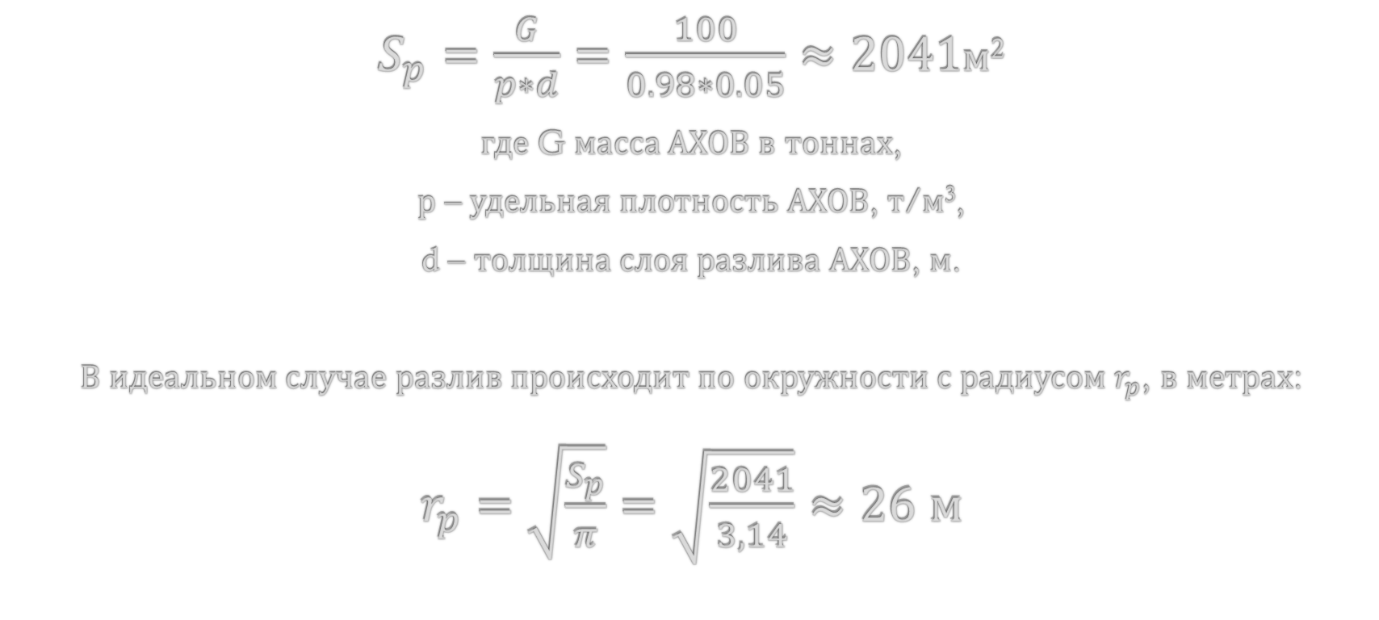
Площадь разлива сероводорода
$S_{p}=\frac{G}{p∗d}=\frac{100}{0.98∗0.05}≈2041$м²
где G масса АХОВ в тоннах,
р – удельная плотность АХОВ, т/м³,
d – толщина слоя разлива АХОВ, м.
В идеальном случае разлив происходит по окружности с радиусом $r_{p}$, в метрах:
$r_{p}=\sqrt{\frac{S_{p}}{π}}=\sqrt{\frac{2041}{3,14}}≈26$ м

Slide 8
Длина зоны химического загрязнения
Длина и ширина зоны вылива равна 2r , следовательно: l = d ≈ 52 м
Глубина распространения облака с АХОВ:
при изотермии Г_{изот} = 8,8 км
при инверсии Г_{инв} = 44 км
при конвекции Г_{конв} = 1,76 км
Глубина распространения облака с АХОВ на территории с учетом поправочных коэффициентов:
при изотермии Г_{изот} = 8,8 * 0,5 = 4,4 км
при инверсии Г_{инв} = 44 * 0,38 = 16,72 км
при конвекции Г_{конв} = 1,76 * 0,55 = 0,968 км

Slide 9
Ширина зоны химического загрязнения
ширина зоны при изотермии Ш_{изот} = Г_{изот} * 0,15 = 0,66 км
ширина зоны при инверсии Ш_{инв} = Г_{инв} * 0,03 = 0,5016 км
ширина зоны при конвекции Ш_{конв} = Г_{конв} * 0,8 = 0,7744 км

Slide 10
Вывод
Из рассмотрения зон химического загрязнения для различных случаев вертикальной устойчивости воздуха видим, что наиболее опасным является случай – инверсия. Ширина зоны химического загрязнения при инверсии составит примерно 0,5 км, что при благоприятных условиях (достаточного времени до подхода облака с АХОВ к предприятию) возможно эвакуация (выведение) людей за пределы зоны химического загрязнения на расстояние половины ширины т.е. на 100-150м.

